Slide 1
CODIGO ASCII

Slide 2
Breve historia del Código ASCII
American Standard Code for Information Interchange es decir Código Americano Estándar para el intercambio de Información ) ( se pronuncia Aski ).
Fue creado en 1963 por el Comité Estadounidense de Estándares o "ASA", este organismo cambio su nombre en 1969 por "Instituto Estadounidense de Estándares Nacionales" o "ANSI" como se lo conoce desde entonces.
En un primer momento solo incluía letras mayúsculas y números, pero en 1967 se agregaron las letras minúsculas y algunos caracteres de control, formando así lo que se conoce como US-ASCII, es decir los caracteres del 0 al 127.
Así con este conjunto de solo 128 caracteres fue publicado en 1967 como estándar, conteniendo todos lo necesario para escribir en idioma ingles.
En 1981, la empresa IBM desarrolló una extensión de 8 bits del código ASCII, llamada "pagina de código 437", en esta versión se reemplazaron algunos caracteres de control obsoletos, por caracteres gráficos. Además se incorporaron 128 caracteres nuevos, con símbolos, signos, gráficos adicionales y letras latinas, necesarias para la escrituras de textos en otros idiomas, como por ejemplo el español. Así fue como se sumaron los caracteres que van del ASCII 128 al 255.

Slide 3
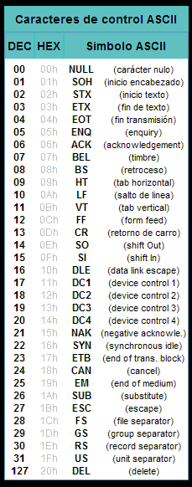

Slide 4
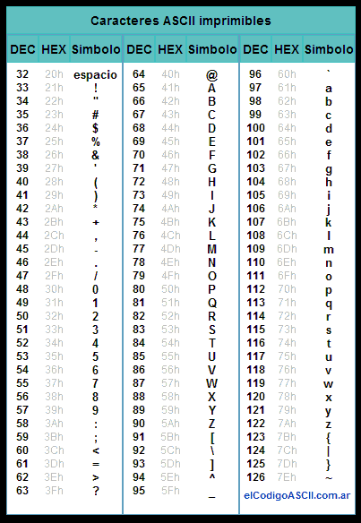

Slide 5
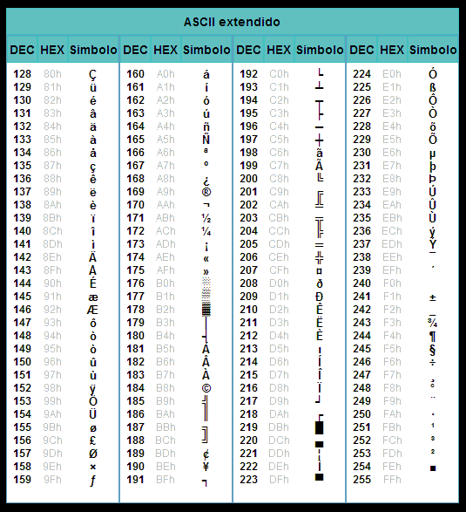

Slide 6
En EXCEL podemos saber todos los caracteres del Código ASCII , por medio de la Función =CARACTER
64 | @
Numero de Comando
=CARÁCTER(64)
Hace referencia al la digitación de la tecla ALT + 64

Slide 7
Numero | Carácter | Numero | Carácter | Numero | Carácter | Numero | Carácter | Numero | Carácter
1 | ☺ | 52 | 4 | 103 | g | 154 | š | 205 | Í
2 |  | 53 | 5 | 104 | h | 155 | › | 206 | Î
3 |  | 54 | 6 | 105 | i | 156 | œ | 207 | Ï
4 |  | 55 | 7 | 106 | j | 157 | Ø | 208 | Ð
5 |  | 56 | 8 | 107 | k | 158 | Ž | 209 | Ñ
6 |  | 57 | 9 | 108 | l | 159 | Ÿ | 210 | Ò
7 | • | 58 | : | 109 | m | 160 | á | 211 | Ó
8 |  | 59 | ; | 110 | n | 161 | ¡ | 212 | Ô
9 | ○ | 60 | < | 111 | o | 162 | ¢ | 213 | Õ
10 | ◙ | 61 | = | 112 | p | 163 | £ | 214 | Ö
11 | ♂ | 62 | > | 113 | q | 164 | ¤ | 215 | ×
12 | ♀ | 63 | ? | 114 | r | 165 | ¥ | 216 | Ø
13 | ♪ | 64 | @ | 115 | s | 166 | ¦ | 217 | Ù
14 |  | 65 | A | 116 | t | 167 | § | 218 | Ú
15 |  | 66 | B | 117 | u | 168 | ¨ | 219 | Û
16 |  | 67 | C | 118 | v | 169 | © | 220 | Ü
17 |  | 68 | D | 119 | w | 170 | ª | 221 | Ý
18 |  | 69 | E | 120 | x | 171 | « | 222 | Þ
19 |  | 70 | F | 121 | y | 172 | ¬ | 223 | ß
20 |  | 71 | G | 122 | z | 173 | ­ | 224 | à
21 |  | 72 | H | 123 | { | 174 | ® | 225 | á
22 |  | 73 | I | 124 | | | 175 | ¯ | 226 | â
23 |  | 74 | J | 125 | } | 176 | ° | 227 | ã
24 |  | 75 | K | 126 | ~ | 177 | ± | 228 | ä
25 |  | 76 | L | 127 |  | 178 | ² | 229 | å

Slide 8
Numero | Carácter | Numero | Carácter | Numero | Carácter | Numero | Carácter | Numero | Carácter
26 |  | 77 | M | 128 | € | 179 | ³ | 230 | æ
27 |  | 78 | N | 129 | ü | 180 | ´ | 231 | ç
28 | ∟ | 79 | O | 130 | ‚ | 181 | µ | 232 | è
29 | ↔ | 80 | P | 131 | ƒ | 182 | ¶ | 233 | é
30 | ▲ | 81 | Q | 132 | „ | 183 | · | 234 | ê
31 | ▼ | 82 | R | 133 | … | 184 | ¸ | 235 | ë
32 |  | 83 | S | 134 | † | 185 | ¹ | 236 | ì
33 | ! | 84 | T | 135 | ‡ | 186 | º | 237 | í
34 | " | 85 | U | 136 | ˆ | 187 | » | 238 | î
35 | # | 86 | V | 137 | ‰ | 188 | ¼ | 239 | ï
36 | $ | 87 | W | 138 | Š | 189 | ½ | 240 | ð
37 | % | 88 | X | 139 | ‹ | 190 | ¾ | 241 | ñ
38 | & | 89 | Y | 140 | Œ | 191 | ¿ | 242 | ò
39 | ' | 90 | Z | 141 | ì | 192 | À | 243 | ó
40 | ( | 91 | [ | 142 | Ž | 193 | Á | 244 | ô
41 | ) | 92 | \ | 143 | Å | 194 | Â | 245 | õ
42 | * | 93 | ] | 144 | É | 195 | Ã | 246 | ö
43 | + | 94 | ^ | 145 | ‘ | 196 | Ä | 247 | ÷
44 | , | 95 | _ | 146 | ’ | 197 | Å | 248 | ø
45 | - | 96 | ` | 147 | “ | 198 | Æ | 249 | ù
46 | . | 97 | a | 148 | ” | 199 | Ç | 250 | ú
47 | / | 98 | b | 149 | • | 200 | È | 251 | û
48 | 0 | 99 | c | 150 | – | 201 | É | 252 | ü
49 | 1 | 100 | d | 151 | — | 202 | Ê | 253 | ý
50 | 2 | 101 | e | 152 | ˜ | 203 | Ë | 254 | þ
51 | 3 | 102 | f | 153 | ™ | 204 | Ì | 255 | ÿ

